Slide 1
일본의
천황제의 변천과정
일본문화 3조

Slide 2
<목차>
천황의 정의 및 역사
2. 고대·중세·근세 시대의 천황
3. 근대·현대 시대의 천황
4. 천황의 호칭 변화와 관련 헌법
5. 현대 천황에 대한 국민의식
6. 천황의 거주지

Slide 3
天皇制
현대 천황제도에 관한 국민의식
21702289
일본어 일본학과
김 덕 영

Slide 4




目次
1)의의
2)상징천황제
현시대에서 천황
1947년 제정 된 상징천황제.
3)국민의식
4)반대
상징천황제 관련 시민 의식
천황제 반대에 대한 이유

Slide 5
현대 천황의 의의
-현대 천황의 지위
헌법에서 천황을 상징적 존재로 규정함.
1조 : 천황의 지위는 ‘주권을 갖는 일본국민의 총의에 기초함’
- 국정에 관한 권리 (통치권, 정치적 권력)을 갖지 않음.
3조 : 천황의 국사 행위는 ‘내각의 조언, 승인이 필요하며 내각이 그 책임을 짐
- 천황은 상징적인 의미로써 있을 뿐 국가를 대표하는 대통령의 개념이 아님.

Slide 6

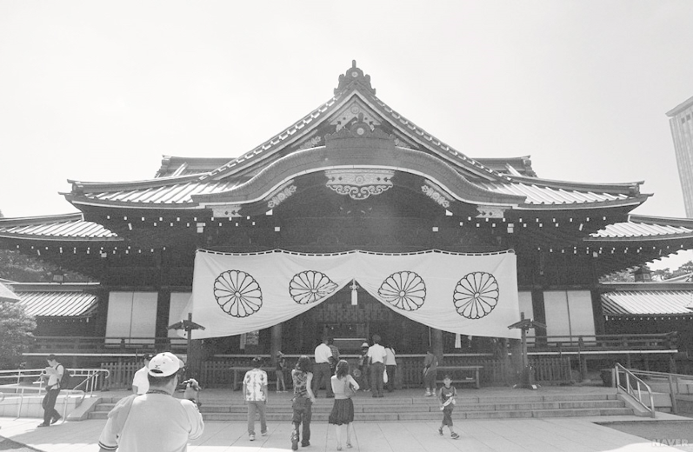

정치적 타협
정치적 타협의 산물 ‘상징천황제’
2차 세계대전
패전
천황제 검토
상징적 천황제
성립

Slide 7
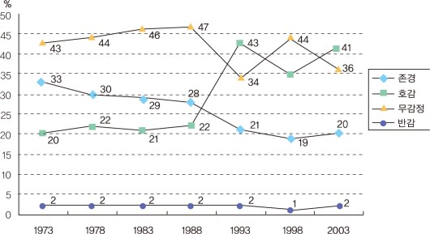

국민의식
A) 전통을 지켜가기 위한 상징적 존재
B) 메스컴에서 비치는 천황
C) 단합과 통합의 구심점
대부분의 일본 국민이
긍정적으로 바라봄.

Slide 8

천황제에 반대하는 젊은 국민
11%
천황제도 반대
A :천황제는 군주제로 전 근대주권의 산물
B : 천황제가 아시아에서 비참한 침략전쟁을 일으킴
C : 천황제가 존재하는 이유에 대해 무력화가 가능
D : 혈통가계에 의한 차별이 일본사회로부터 근절될 수 없음
E : 비판을 동반하지 않는 근대사 역사연구는 불성립
F : 종교의 자유를 거부

Slide 9
천황의 거주지
21702179 최 영은

Slide 10
0.
목차
목차
일본의 황제 제도
01. 교토 어소에 이르기까지
02. 천년의 수도 교토 어소
2-1. 교토 어소의 자신전
2-2. 교토 어소의 청량전
03. 메이지 궁전
04. 에도 성
05. 천수각

Slide 11
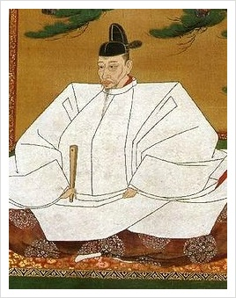
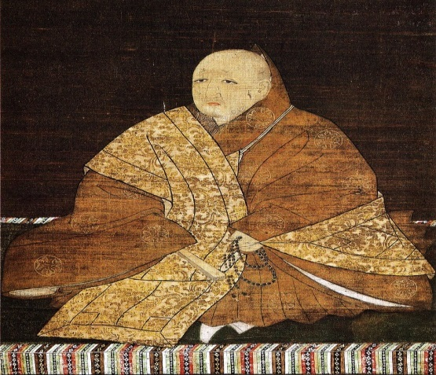
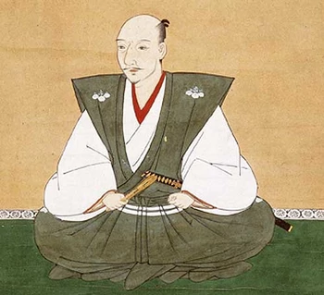
1-1.
교토 어소에 이르기까지
목차
무로마치 막부 3대 쇼군
<아시카가 요시미쓰>
<오다 노부나가>
<도요토미 히데요시>

Slide 12
1-2.
교토 어소에 이르기까지
목차
쓰치미카도노
다이리
사토
다이리
안세
다이리

Slide 13
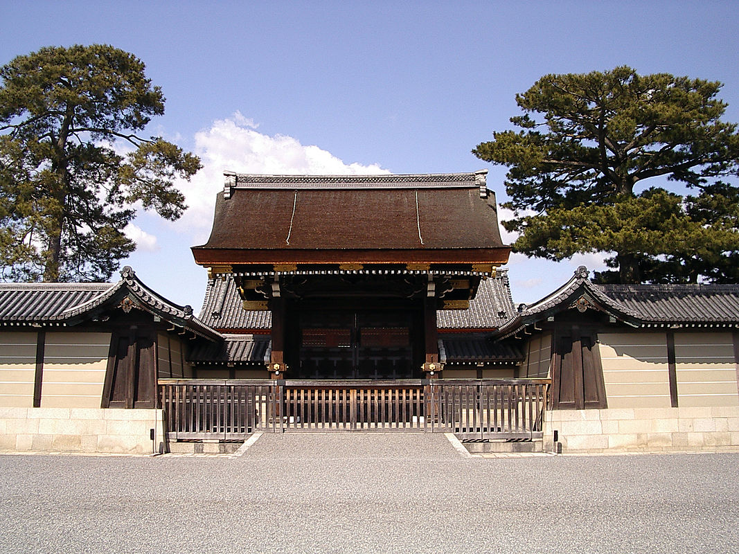
2.
교토 어소
목차
<겐레이 정문>
- 교토부 교토 시 사쿄 구 소재

Slide 14
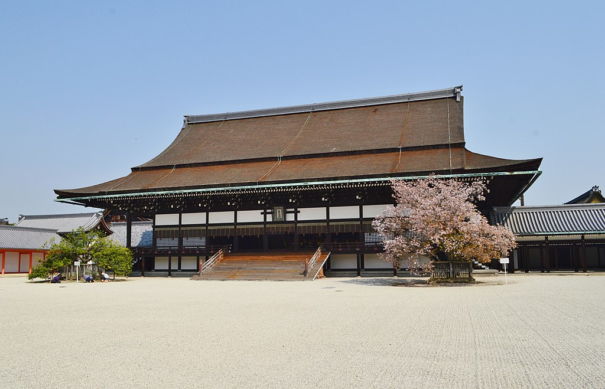
3.
교토 어소 - 자신전
목차
귤나무
벚나무
자신전에서
천황들의 즉위식이 거행됨

Slide 15
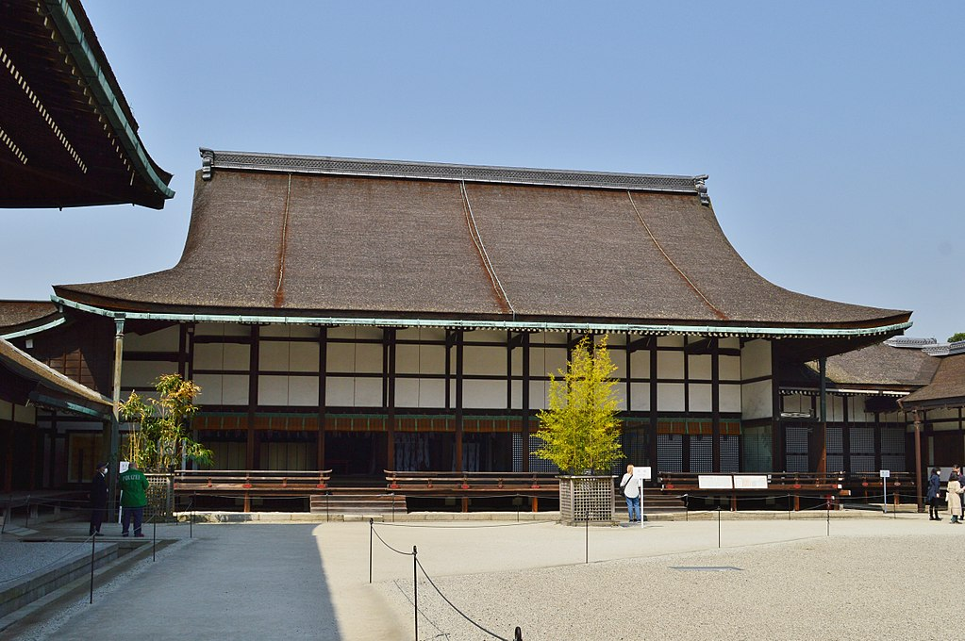
4.
교토 어소 - 청량전
목차
[쓰임새의 변화]
황제의
일상 생활
각종
정무 및 의식
다시,
황제의
일상 생활

Slide 16
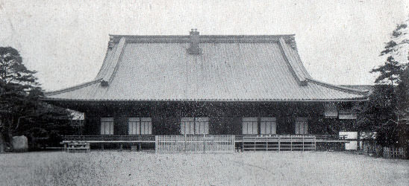
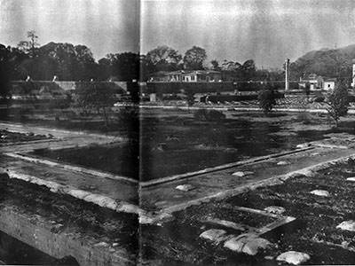
5.
메이지 궁전
목차
<황제의 사적인 공간이었던
속 궁전 (奥宮殿)>
<불 타 없어진 메이지 궁전의 터>

Slide 17
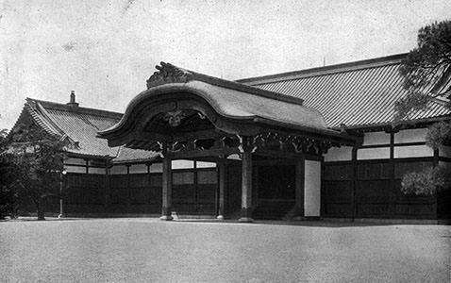
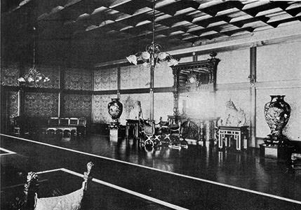
6.
메이지 궁전
목차
<<차 대는 곳 외부>>
<<차 대는 곳 내부>>
모던함을 강조한 궁전의 모습

Slide 18
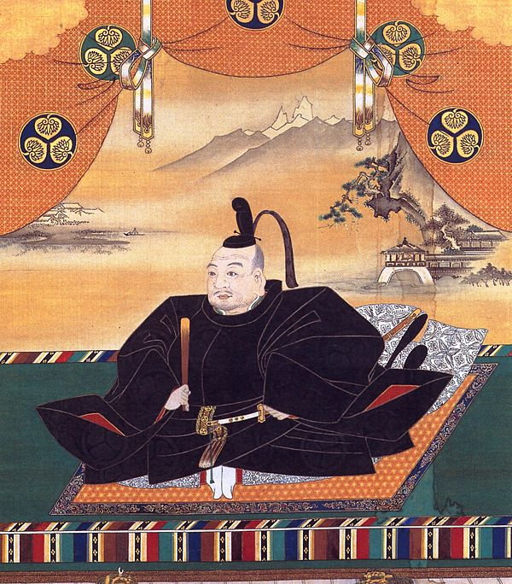
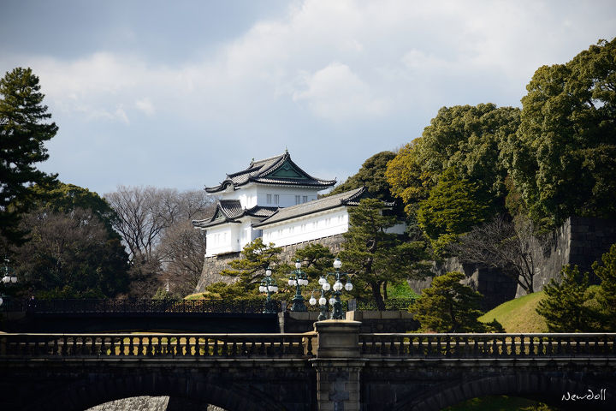
7.
에도 성
목차
<도쿠가와 이에야스>
- 도쿄도 지요다 구 지요다 소재

Slide 19
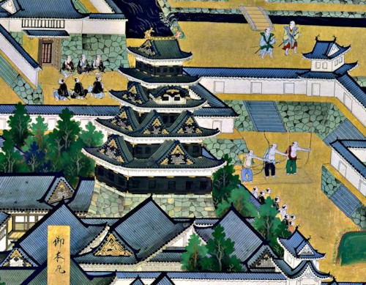
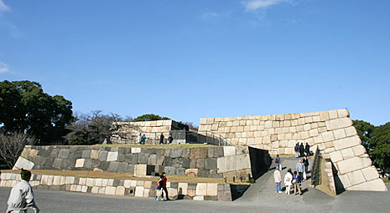
7.
에도 성의 천수각
목차
<<병풍으로 남은 에도 성의 천수각>>
<<천수대만 남은 현재의 천수각>>

Slide 20
Thank You

